Slide 1
Соответствие банковских счетов казначейским с 01.01.2021
(коды видов казначейских счетов в номере казначейского счета установлены приказом Федерального казначейства от 01.04.2020 № 15н)
Наименование казначейского счета | Кому открывается | Соответствие действующих балансовых счетов перспективным казначейским счетам
1) единый счет бюджета | Федеральному казначейству | 40105 → 03211
 | финансовому органу субъекта Российской Федерации | 40201 → 03221
 | финансовому органу муниципального образования | 40204 → 03231
 | органу управления государственным внебюджетным фондом | 40401 (ПФР) → 03241 40402 (ФСС) → 03251 40403 (ФФОМС) → 03261 40404 (ТФОМС) → 03271
2) казначейский счет для осуществления и отражения операций по учету и распределению поступлений | Федеральному казначейству | 40101 → 03100
3) казначейский счет для осуществления и отражения операций с денежными средствами, поступающими во временное распоряжение | Федеральному казначейству | 40302(1) → 03212
 | финансовому органу субъекта Российской Федерации | 40302(2) → 03222
 | финансовому органу муниципального образования | 40302(3) → 03232
 | органу управления государственным внебюджетным фондом | 40302(7) → 03242 (ПФР) 40302(7) → 03252 (ФСС) 40302(8) → 03262 (ФФОМС) 40302(8) → 03272 (ТФОМС)
4) казначейский счет для осуществления и отражения операций с денежными средствами бюджетных и автономных учреждений | Федеральному казначейству | 40501(2) → 03214
 | финансовому органу субъекта Российской Федерации | 40601(1) → 03224
 | финансовому органу муниципального образования | 40701(1) → 03234
Наименование казначейского счета | Кому открывается | Соответствие действующих балансовых счетов перспективным казначейским счетам
5) казначейский счет для осуществления и отражения операций с денежными средствами Фонда национального благосостояния | Федеральному казначейству | 40105 → 03217
6) казначейский счет для осуществления и отражения операций с денежными средствами юридических лиц, не являющихся участниками бюджетного процесса, бюджетными и автономными учреждениями | Федеральному казначейству | 40501(1) → 03215
 | финансовому органу субъекта Российской Федерации | 40601(2) → 03225
 | финансовому органу муниципального образования | 40701(2) → 03235
7) казначейский счет для осуществления и отражения операций с денежными средствами участников казначейского сопровождения* | Федеральному казначейству | 40501(1) → 03216
 | финансовому органу субъекта Российской Федерации | 40601(2) → 03226
 | финансовому органу муниципального образования | 40701(2) → 03236
8) иные казначейские счета для осуществления и отражения операций в случаях, установленных Бюджетным кодексом РФ, а также иными законодательными и нормативными правовыми актами Правительства РФ, Минфина России и Казначейства России | Федеральному казначейству: – средства единого казначейского счета до выяснения принадлежности | [отсутствует] → 03420
 | – финансовый результат по операциям по управлению остатками средств на едином казначейском счете | [отсутствует] → 04100
* после принятия Федерального закона «О внесении изменений в Бюджетный кодекс Российской Федерации в части казначейского сопровождения, казначейского обеспечения обязательств и бюджетного мониторинга»
1

Slide 2
Порядок отражения реквизитов в распоряжениях о переводе денежных средств (внутриказначейский платеж внутри одного ЕКС)
Реквизиты плательщика (платеж казенного учреждения):
Владелец
казначейского счета БС (участник системы казначейских платежей, лицевой счет)
ИНН 4100019852 | КПП 410101001
Министерство финансов Камчатского края (Министерство здравоохранения Камчатского края, л/с 03382000330) |  | Сч. № | 03221643300000003800
Плательщик
ОТДЕЛЕНИЕ ПЕТРОПАВЛОВСК-КАМЧАТСКИЙ БАНКА РОССИИ//УФК по Камчатскому краю г. Петропавловск-Камчатский |  | БИК | 013002402
 |  | Сч. № | 40102810945370000031
Банк плательщика
Казначейский счет (бывший счет 40201)
Наименование подразделения Банка России //
наименование и место нахождения ТОФК
БИК ТОФК
Единый казначейский счет
Реквизиты получателя средств:
Наименование подразделения Банка России //
наименование и место нахождения ТОФК
ОТДЕЛЕНИЕ ПЕТРОПАВЛОВСК-КАМЧАТСКИЙ БАНКА РОССИИ//УФК по Камчатскому краю г. Петропавловск-Камчатский |  | БИК | 013002402
 |  | Сч. № | 40102810945370000031
Банк получателя
ИНН 4105040135 | КПП 410501001 | Сч. № | 03224643300000003800
Министерство финансов Камчатского края (ГБУЗ КК ЕРБ, л/с 21386Щ01450)
Получатель
БИК ТОФК
Единый казначейский счет
Владелец
казначейского счета БС (участник системы казначейских платежей, лицевой счет)
Казначейский счет (бывший счет 40601)

Slide 3
Порядок отражения реквизитов в распоряжениях о переводе денежных средств (внутриказначейский платеж между разными ЕКС)
Реквизиты плательщика (платеж казенного учреждения):
ИНН 4100019852 | КПП 410101001
Министерство финансов Камчатского края (Министерство здравоохранения Камчатского края, л/с 03382000330) |  | Сч. № | 03221643300000003800
Плательщик
ОТДЕЛЕНИЕ ПЕТРОПАВЛОВСК-КАМЧАТСКИЙ БАНКА РОССИИ//УФК по Камчатскому краю г. Петропавловск-Камчатский |  | БИК | 013002402
 |  | Сч. № | 40102810945370000031
Банк плательщика
Владелец
казначейского счета БС (участник системы казначейских платежей, лицевой счет)
Казначейский счет (бывший счет 40201)
Наименование подразделения Банка России //
наименование и место нахождения ТОФК
БИК ТОФК
Единый казначейский счет
Реквизиты получателя средств:
Наименование подразделения Банка России //
наименование и место нахождения ТОФК
Отделение Тула Банка России//УФК по Тульской области г. Тула |  | БИК | 017003983
 |  | Сч. № | 40102810700000000017
Банк получателя
ИНН 7710030900 | КПП 770701002 | Сч. № | 03232643120000002502
Управление финансов г. Тула (Управление образования, л/с 05253000260)
Получатель
БИК ТОФК
Единый казначейский счет
Казначейский счет (бывший счет 40302)
Владелец
казначейского счета МБ (участник системы казначейских платежей, лицевой счет)

Slide 4
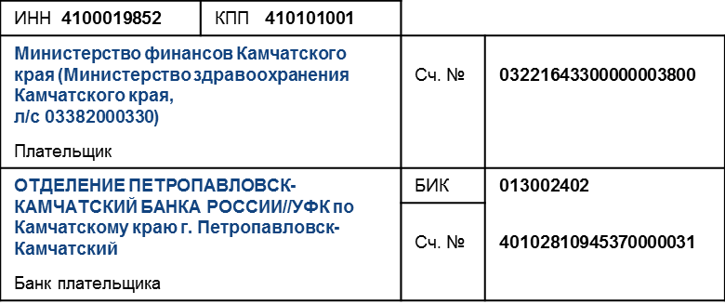
Порядок отражения реквизитов в распоряжениях о переводе денежных средств (внешний платеж)
Реквизиты плательщика (платеж казенного учреждения):
Владелец
казначейского счета БС (участник системы казначейских платежей, лицевой счет)
Казначейский счет (бывший 40201)
Наименование подразделения Банка России //
наименование и место нахождения ТОФК
БИК ТОФК
Единый казначейский счет
Реквизиты получателя средств (платеж в адрес иного контрагента):
АО "ВЛАДБИЗНЕСБАНК" |  | БИК | 041708706
 |  | Сч. № | 30101810100000000706
Банк получателя
ИНН 3328404610 | КПП 332801001 | Сч. № | 40702810500000000417
ООО "Медилон-Фармимэкс"
Получатель
БИК БАНКА
Наименование Банка Контрагента
Корсчет
Расчетный счет
Контрагент

Slide 5
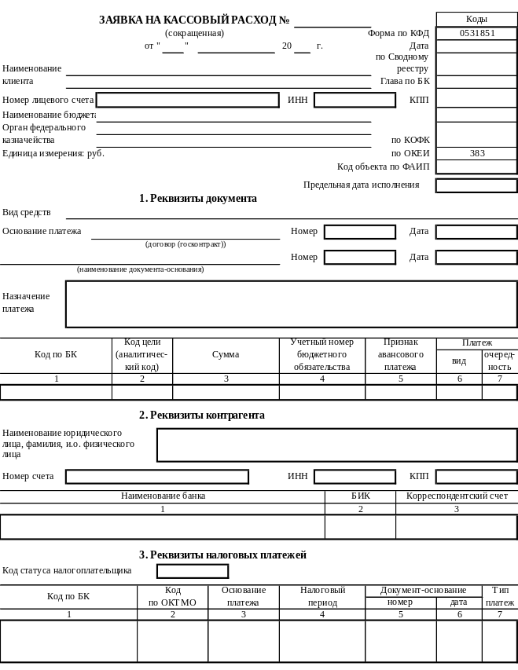
Внутриказначейский платеж (пример заполнения полей в заявке на кассовый расход)
Номер лицевого счета клиента остается без изменения, не меняется
Номер казначейского счета (КС)
03221643300000003800
40102810945370000031
Номер единого казначейского счета (ЕКС)
Наименование учреждения ЦБ РФ//Наименование ТОФК
ОТДЕЛЕНИЕ ПЕТРОПАВЛОВСК-КАМЧАТСКИЙ БАНКА РОССИИ//УФК по Камчатскому краю г. Петропавловск-Камчатский
БИК ТОФК 013002402

